Slide 1


Физкультминутка
А теперь, друзья, все дружно встали,
Быстро руки вверх подняли,
В стороны, вперёд, назад.
Повернулись вправо, влево,
Ещё руки вверх подняли,
В стороны, вперёд, назад.
Повернулись вправо, влево,
Тихо сели, вновь за дело!

Slide 2
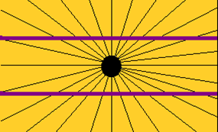

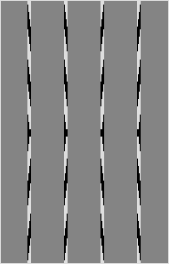
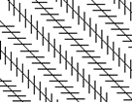
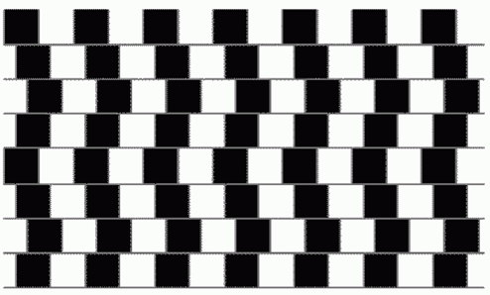
Геометрические
иллюзии
Параллельны ли прямые?
Геометрия есть искусство правильно рассуждать на неправильном чертеже.
Пойа Д.

Slide 3
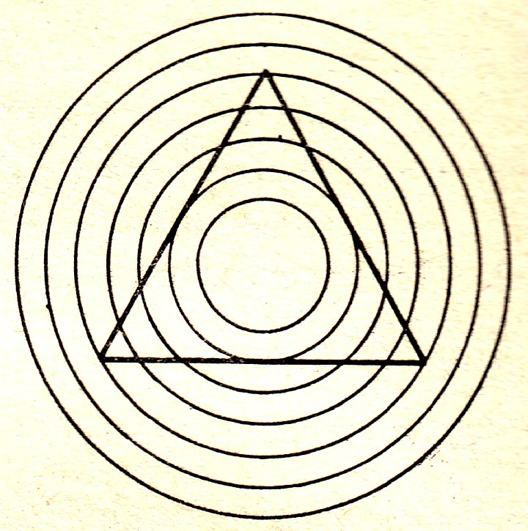
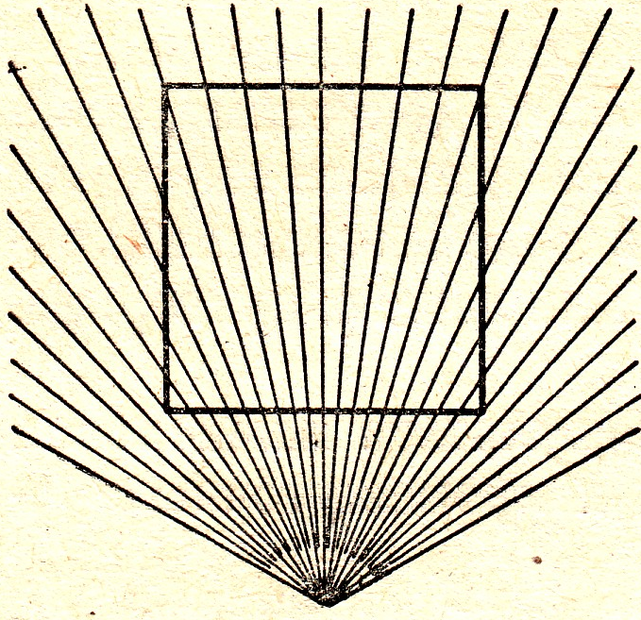

Какие фигуры изображены на рисунках?

Slide 4
Сравните длины отрезков АВ и СД
А
В
С
Д
АВ = СД

Slide 5
Сколько квадратов видите вы на рисунках?
14
К
В
А
Д
Р
А
Т
О
В
11 квадратов
17 квадратов

Slide 6
Сколько имеется треугольников на рисунках?
14
4
В
Р
Д
О
16
С
16
М
А

Slide 7
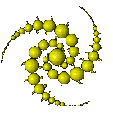
Спасибо за урок

